Slide 1
Serviço Videomonitoramento

Slide 2
Sumário
Introdução
Solicitante
Administrador Videomonitoramento

Slide 3
Introdução
Um sistema para gerenciar as solicitações que o departamento de videomonitoramento recebe, contendo usuários solicitante, e o administrador do setor.
Ao fazer login no sistema como solicitante, ele enviará para o setor de monitoramento uma solicitação de reter imagens como pendente até que o administrador finalize.
Ao fazer login no sistema como administrador, ele verá todas as solicitações pendentes para reter as imagens solicitadas, assim podendo ver os relatórios como ‘pendente/concluído’ solicitação de horas por solicitantes, e solicitação por ocorrência.

Slide 4
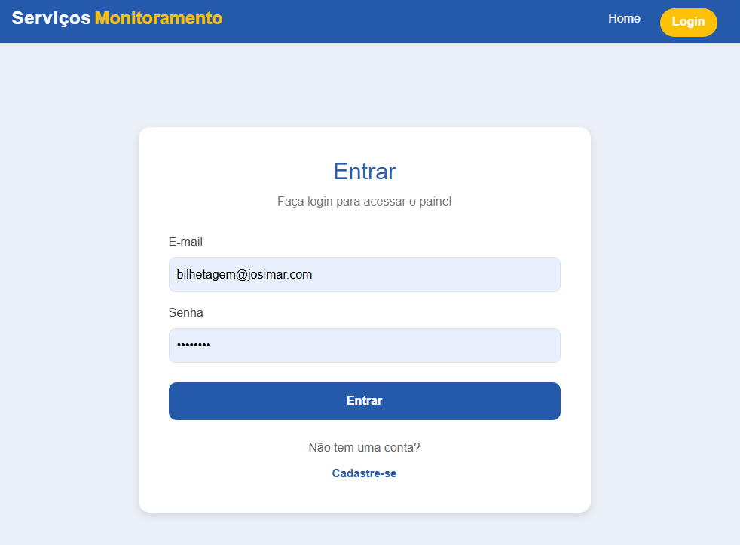
Solicitante
Fazer login (obs: não terá opção de cadastra-se):
Os usuários serão criado pelo ADM
Informar o Email que foi passo para os solicitante
Informar a Senha
E entrar para o dashboard

Slide 5
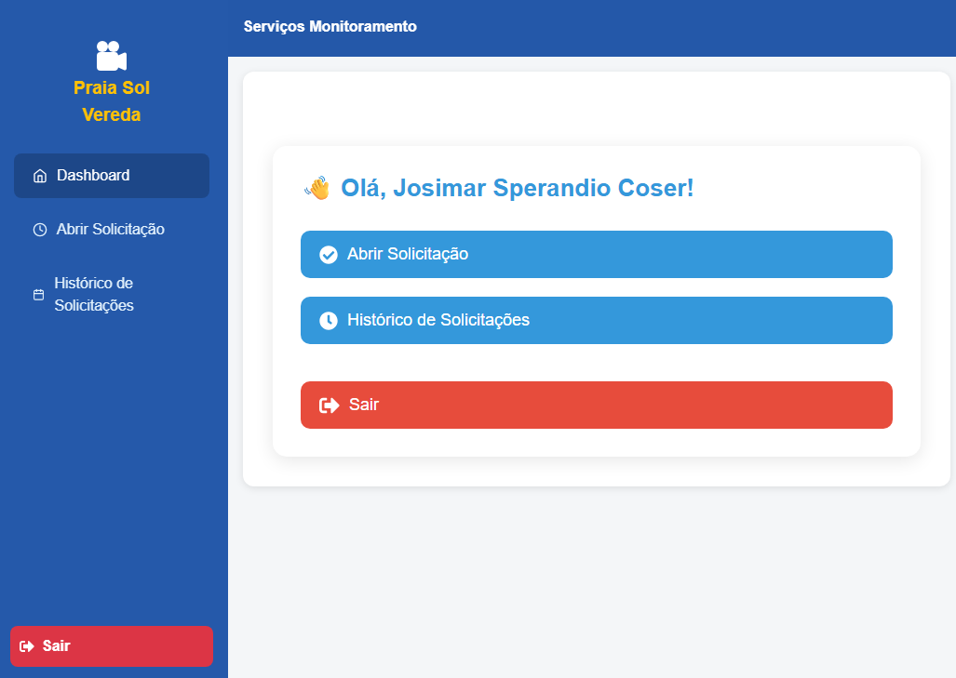
Dashboard
Dashboard:
Os usuários poderá selecionar o menu que deseja sendo:
Abrir Solicitação
Histórico de solicitação
Sair (Logout)

Slide 6
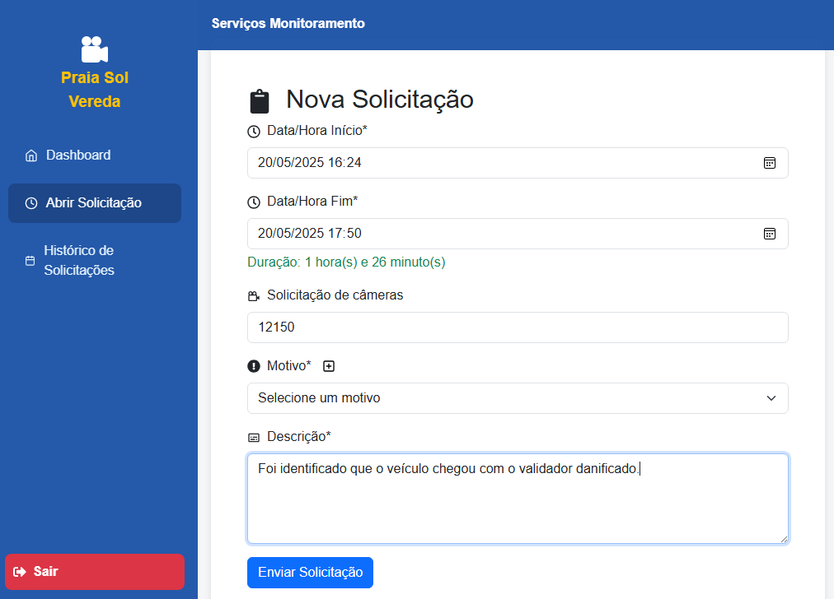
Abrir Solicitação
Nova solicitação:
Preencher todos os campos, sendo que data fim não pode ser menor que data inicio
Solicitação de câmeras informar o numero do veículo ou partes da empresa que tenha câmera
Descrição informar o fato detalhado para que possa ser apurado.
No motivo, terá que ser feito o cadastro para gerar gráfico de motivos

Slide 7
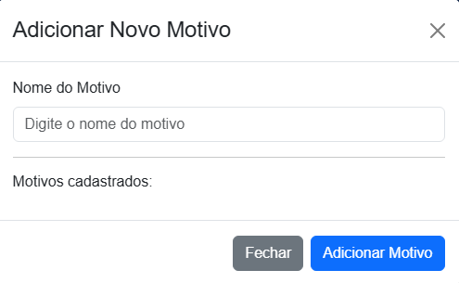
Adicionar novo motivo
Nova solicitação / motivo:
No motivo, terá que ser feito o cadastro para gerar gráfico de motivos
Aqui também poderá fazer o gerenciamento dos motivos das solicitações.
Essa parte terá que ter um ponto de atenção maior, pois para evitar cadastrar motivos que são sinônimos/duplicados.

Slide 8
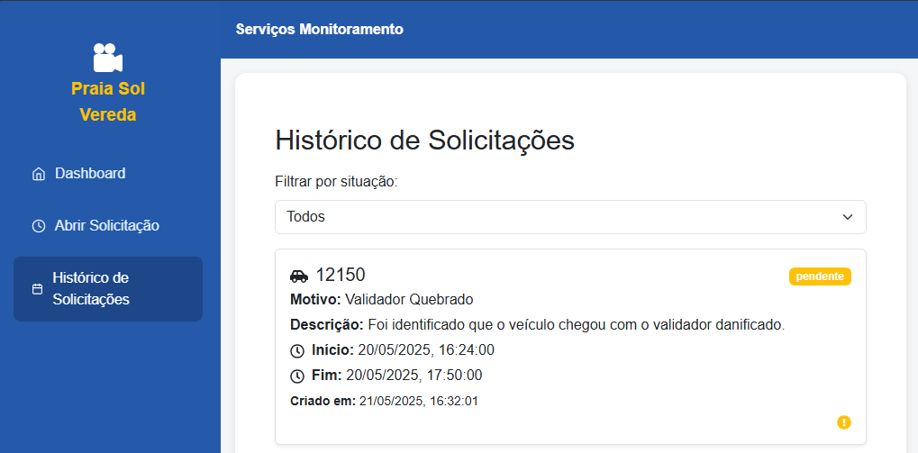
Histórico de Solicitações
Histórico:
Poderá visualizar os pendentes e concluído quando o administrador finalizar.

Slide 9
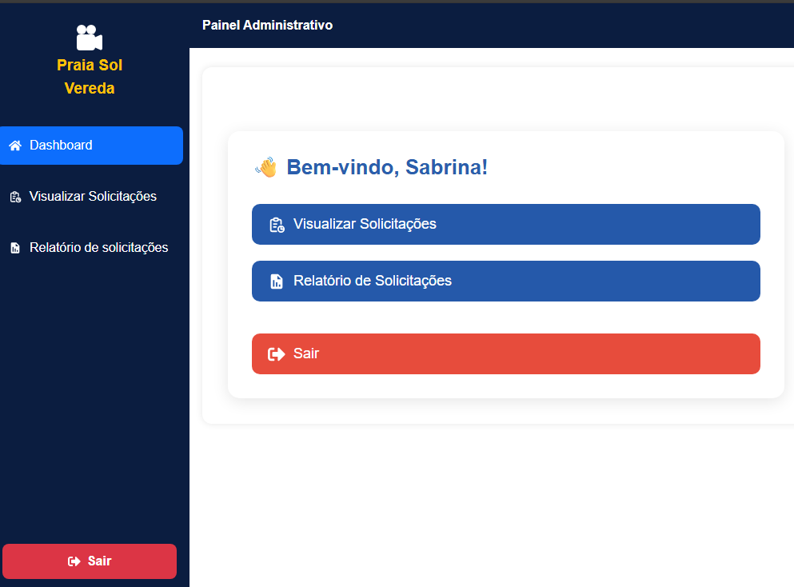
Dashboard – Admim
Dashboard:
Os usuários poderá selecionar o menu que deseja sendo:
Visualizar solicitações
Relatório de solicitações
Sair (Logout)

Slide 10
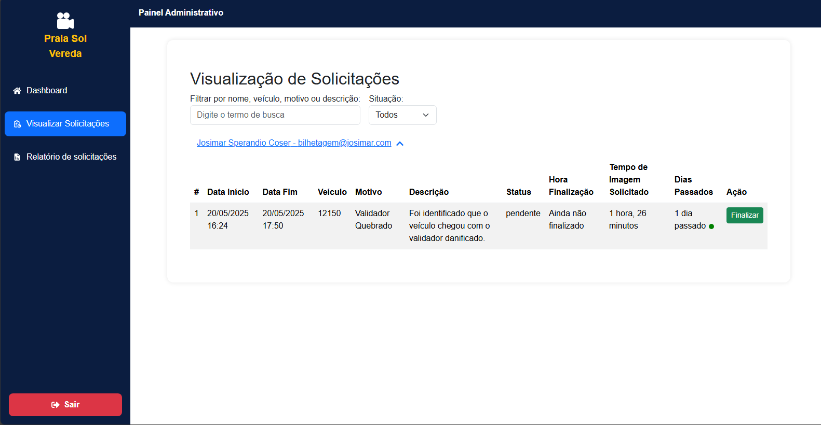
Visualização de Solicitações
Listagem de todas as solicitações:
O Administrador poderá ver todas as solicitações inclusive filtra por pendente e finalizada e campo para pesquisa mais detalhada, como veículo, motivo e descrição.
Ele poderá finalizar as solicitações pendentes
Ao finalizar mostrará quanto tempo foi gasto para resolução da solicitação.

Slide 11
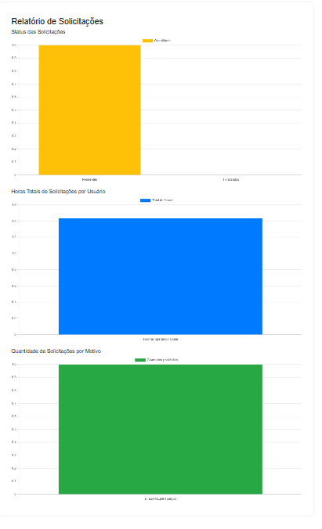
Relatório de Solicitações
Relatórios das solicitações:
Por concluídas e pendentes
Por horas por solicitantes
Por motivo de solicitação

Slide 12
Obrigado
Yuri Takeo Miyazaki
(27) 9 8879-2730
yuritakeo@ucl.br

